Slide 1
RepoFlow
📊 Project scaffolding
规范化coding结构
——面向 Coding Agent 的协作纪律与代码健康评测
📋 BoardFlow 协议
任务看板驱动
大语言模型与信息决策 · 课程项目汇报
2026 年 6 月
骆春阳 陈奕好
🔗 Agent Bridge
智能交接机制
🔍 Code Health
代码健康审查

Slide 2
目录 CONTENTS
07
Github层面的Reviewer
01
选题背景与研究动机
使用现有的skill作为架构补充
Why RepoFlow?
08
实验演示Demo
02
问题设定与核心挑战
Experiment & Results
Problem Formulation
09
总结与展望
03
系统架构设计
Summary & Future Work
System Architecture — 流程图
04
规范化coding结构
Project scaffolding
05
TaskBoard & Agent 交接流程
Handoff Flow — 看板驱动协作
代码健康审查 —— 自适应规则
06
Code Health Review
2 / 15

Slide 3



选题背景与研究动机
Why BoardFlowBench?
1. 大模型驱动的 Coding Agent 浪潮
上下文丢失
重复性工作
边界模糊
任务交接
2. 多Agent顺序协作的信息传递问题
复杂命名
Fixed, safe
Default兜底
3. Coding Agent的不可控性
1. 写一个搜索树算法
2. 加上cost计算
3. 通过人为参数设置单次搜索深度
3 / 15
Notes:
Claude Code、Cursor、GitHub Copilot 等 AI Coding Agent 正在改变软件开发范式
能够自主理解需求、规划任务、编辑代码，大幅提升开发效率。
▎二、多 Agent 顺序协作的「上下文断裂」问题
在实际项目中，多个 Agent 需要在同一仓库中接力完成任务。
由于上下文窗口有限，Agent 之间缺乏有效的信息传递机制：
✦ 上下文丢失 — 后续 Agent 无法获取前置决策背景
✦ 重复工作 — 缺乏共享状态导致重复探索
✦ Scope Drift — Agent 容易超出任务范围修改
✦ 交接不完整 — 任务交接信息缺失或格式不一致
▎三、CodingAgent 的不可控性
Agent 往往会按照自身的训练偏好和推理习惯完成任务，而不是严格遵循当前仓库的风格和开发规范。这种不可控性会导致代码风格漂移、冗余补丁函数增多、结构设计偏离以及上下文信息丢失等问题，从而影响代码库的长期可维护性。

Slide 4
问题设定与核心挑战
Problem Formulation
🔗
📋
🔍
上下文断裂
过程不可见
质量难量化
✦ Agent 间无共享记忆
✦ 聊天记录不可靠传递
✦ 关键决策信息丢失
✦ 后续 Agent "盲目"工作
✦ 缺乏结构化任务看板
✦ 任务状态无法追踪
✦ 修改范围没有边界
✦ 验收标准不明确
✦ 代码风格是否一致？
✦ 是否引入技术债务？
✦ patch 命名是否规范？
✦ 文件结构是否合理？
🎯 核心研究问题
如何设计一套基于仓库本地共享状态（repo-local shared state）的协议与评测框架，
使 Coding Agent 在顺序协作中能够可靠传递上下文、控制修改范围、保持代码健康？
4 / 15

Slide 5
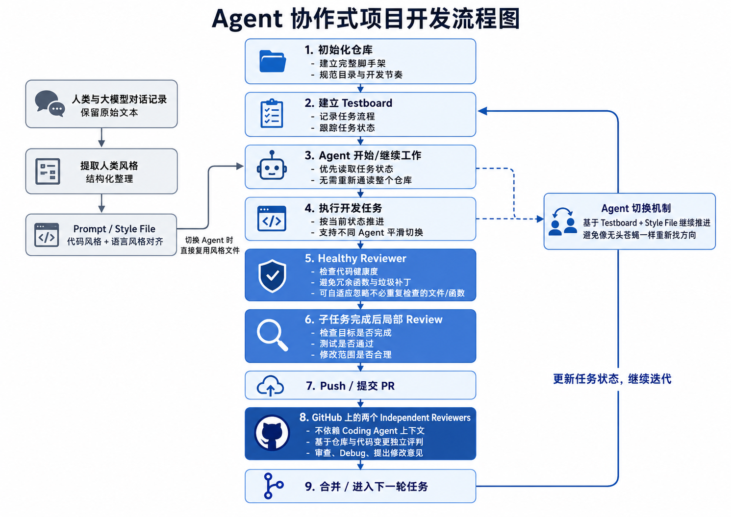
系统架构设计
▎核心设计理念
• 状态即真理（State as Truth）：
仓库本地文件是唯一来源
• Agent Bridge 管"过程" ·
Code Health 管"质量" ·
• 适应规则(Human-Interaction)，
根据用户需求及时调整代码风格
和检测规则。
5 / 15
Notes:
保留一个架构设计

Slide 6
规范化Coding结构
规范化 coding scaffold = 把 agent 写代码从“自由聊天式开发”变成“有任务板、有边界、有交接、有验收证据”的标准工作区结构。
repo/
├── AGENTS.md # agent 入口说明：先读什么、怎么开始、怎么结束
├── AI_CONTRACT.md # coding 合约：不能越界、不能忽略 dirty tree、不能跳过任务
├── PROJECT_BOARD.md # 人类可读 blackboard
├── .board/
│ ├── tasks.yaml # 机器可读 blackboard，和 PROJECT_BOARD.md 同步
│ ├── assigned_task.yaml # 当前 sticker：允许改哪些文件、验收命令、依赖
│ └── handoffs/
│ └── B001_xxx.json # agent 交接记录：做了什么、测了什么、风险是什么
├── .repo_manager/
│ ├── agent_context.md # 自动刷新：当前任务、git 状态、milestone、style 摘要
│ └── style_record.md # 人类风格记录，尽量原文保留
└── src/ tests/ ... # 正常代码仓库内容
5 / 15
Notes:
保留一个架构设计

Slide 7
任务看板与协议设计
Board Protocol — 结构化任务管理
T001
T002
T003
T004
Date Parser
CSV Import
Monthly Summary
Report Artifact
DONE ✅
IN_PROGRESS 🔄
TODO 📋
TODO 📋
日期解析器 实现日期字段识别
CSV 导入模块 使用 date parser
月度汇总报表 按月份和类别
报告制品输出 Markdown 格式
▎任务状态流转
TODO
IN_PROGRESS
BLOCKED
READY_FOR_REVIEW
DONE
▎验收命令示例
$ PYTHONPATH=demo_repo_template/src python3 -m unittest discover -s tests -p 'test_parser.py'
$ PYTHONPATH=. python3 tools/benchmark_scorer.py --task task.yaml --repo . --output score.json
▎Board 协议输出文件
.board/tasks.yaml | .board/handoffs/<id>_<agent>.json | .board/reviews/<id>_review.md
.repo_manager/repo_style_profile.json | .repo_manager/agent_context.md
10 / 15

Slide 8
Agent 交接流程
Handoff Flow — 看板驱动的多 Agent 协作
👤
📖
✏️
✅
📝
🤝
用户发起 Agent A 任务
读取 tasks.yaml agent_context.md
在 allowed_paths 内修改文件
运行验收命令 记录验证证据
更新状态 写 handoff JSON
Agent B 依赖 repo 接手
▎Reviewer / Scorer 检查链路
Correctness
Hygiene
Scope Control
Handoff
Board Consistency
验收命令 是否通过
代码健康 & 味道检测
修改是否 超出范围
交接记录 完整性
看板状态 一致性
▎Agent 交接工作顺序
1. 读取 .board/tasks.yaml → 2. 读取 agent_context.md → 3. 只改 allowed_paths 文件
4. 运行 acceptance_commands → 5. 更新 tasks.yaml 状态 → 6. 写 handoff JSON → 7. 更新 agent_context.md
6 / 15
Notes:
TODO 精修PPT

Slide 9
代码健康审查
Code Health Review — Repo-Adaptive 规则检测
Smell Rules
检测项
严重度
说明
patch_name_smell
⚠ 中
函数名命中 patch_keywords（如 fix, safe, patch）
unused_function
低
定义但未被其他函数调用的孤立函数
wrapper_function
低
≤5 行且只委托给单一函数的 thin wrapper
duplicate_function_name
低
同名函数在仓库中出现多次
suspicious_file_name
⚠ 中
文件名命中 suspicious_file_keywords
fragmented_helpers
⚠ 中
单个文件包含 ≥4 个短 helper-like 函数
too_many_top_level_py
⚠ 中
顶级目录 .py 文件数量 > 8
suspicious_directory
低
目录名命中 suspicious_directory_keywords
py_inside_output_dir
⚠ 中
.py 文件位于 output/artifact/result 目录内
Search Rules
Exclude Folders | .devel / .build /.git / .log /.model / Specific
Exclude Dirs | Init.py / main.py / Specific
Exclude Functions | Main.py / test.py
7 / 15
Notes:
确定一下这边的search rules

Slide 10
Repo-Adaptive 自适应规则
仓库风格学习与规则动态演化
▎规则文件层次与演化路径
Search_rules.json 示例
{
"exclude_dirs": [
".git",
".hg",
".svn",
".venv",
"venv",
"__pycache__",
".pytest_cache",
".mypy_cache",
".ruff_cache",
"dist",
"build",
"node_modules",
"repo_manager_report"
],
"exclude_files": [],
"exclude_globs": [],
"file_suffixes": [
".py"
],
"include_paths": [
"."
],
"schema_version": 1
}
Smell_rules.json 示例
{
"default_parameter_values":
,
"helper_keywords": {
},
"patch_keywords": {
"fix": {
"policy": "suspicious",
"source": "default_config"
},
"hack": {
"policy": "suspicious",
"source": "default_config"
},
"quick": {
"policy": "suspicious",
"source": "default_config"
}
},
"suspicious_directory_keywords": { },
"suspicious_file_keywords": { }
}
repo_manager_core/default_smell_rules.json
包内默认规则（只读，不修改）
.repo_manager/smell_rules.json
当前仓库 keyword 策略（优先编辑）
.repo_manager/search_rules.json
当前仓库扫描范围（优先编辑）
.repo_manager/user_feedback.jsonl
人工反馈事件日志（可审计可回滚）
9 / 15
Notes:
TODO，放search_rules和smell_rules
以及上面四层的精修

Slide 11
实验结果对比
Experiment Results — 文件结构、整洁度与可审计性
FINAL GATE
FILE TREE
B001 → B004 完整任务链：两组均通过
文件夹结构差异
Full BoardFlow 独有：
.board/tasks.yaml · assigned_task.yaml · evidence/B001-B004.json
.board/handoffs/* · handoff.schema.json
.repo_manager/agent_context.md · repo_style_profile.json
AGENTS.md · AI_CONTRACT.md · PROJECT_BOARD.md
4 / 4
4 / 4
0
Full BoardFlow stages accepted
No-board stages accepted
scope / handoff / board violations
最终聚合结果
Condition
Completed
Stages
Pass
CLEANLINESS
full_boardflow
1/1
4
1.00
代码整洁度与过程控制
no_board_baseline
1/1
4
1.00
共同业务代码：
parser.py · summary.py · report.py · cli.py · tests/*
BoardFlow 额外抓到：
B004 越界修改 __init__.py；handoff schema 非法字段；
修复后 scope / handoff / board / hygiene violations 全为 0。
结论：
不是 pass rate 更高，而是 full 产生可审计过程证据；
deterministic gate 将失败转化为结构化 repair loop。
No-board = 代码结果；Full = 代码结果 + 状态继承 + 交接证据 + gate evidence
12 / 15

Slide 12
GitHub Reviewer：BoardFlow 的 PR 发布层
把 agent 的代码、证据和风险转换成团队可审查的 PR 信号
Agent
Coding
Evidence
Board · Handoff · Tests
Gate
Deterministic
PR Review
GitHub layer
Human
Merge decision
Repo脚手架结构
1
→
→
→
→
2
Agent Bridge 机制
三层 PR Reviewer 信号
CI Gate
tests / lint / scorer
board sync check
handoff validity check
reviewdog
lint / type / security
转换成 PR comments
定位到具体 diff 行
Independent Reviewer
只读复审
scope drift / 测试缺口 / 风险
不修改代码，不替代 gate
3
BoardFlow 协议
4
Code Health Review
▎未来工作
Agent writes. Gate verifies. Reviewer explains. Human decides.
14 / 15
Notes:
TODO

Slide 13

总结与展望
Summary & Future Work
▎核心贡献
1
Repo脚手架结构
建立了规范化仓库coding结构，让agent更专业化工作
2
Agent Bridge 机制
实现了 task-aware 的 Agent 上下文传递与范围控制系统
3
BoardFlow 协议
设计了基于 repo-local shared state 的多 Agent 协作协议
4
Code Health Review
构建了 Repo-Adaptive 代码健康检测框架，支持风格学习
▎未来工作
✦ 更大规模实验 — 增加 Agent 数量与任务链长度，评估鲁棒性
✦ 自适应性调整脚手架，根据项目分类（如纯Python仓库，ROS系统，模型训练）
✦ Agent 行为分析 — 进行可视化分析效果
✦ 与现有基准的对比研究与集成
14 / 15

Slide 14
感谢聆听
AgentFlow — 面向 Coding Agent 的协作纪律与代码健康评测
大语言模型与信息决策 · 课程项目
2026 年 6 月
欢迎提问与交流 🤝
15 / 15

